Slide 1

Associations médicamenteuses à risque dans le traitement des douleurs
Eric Salvat, André Muller
CETD

Slide 2
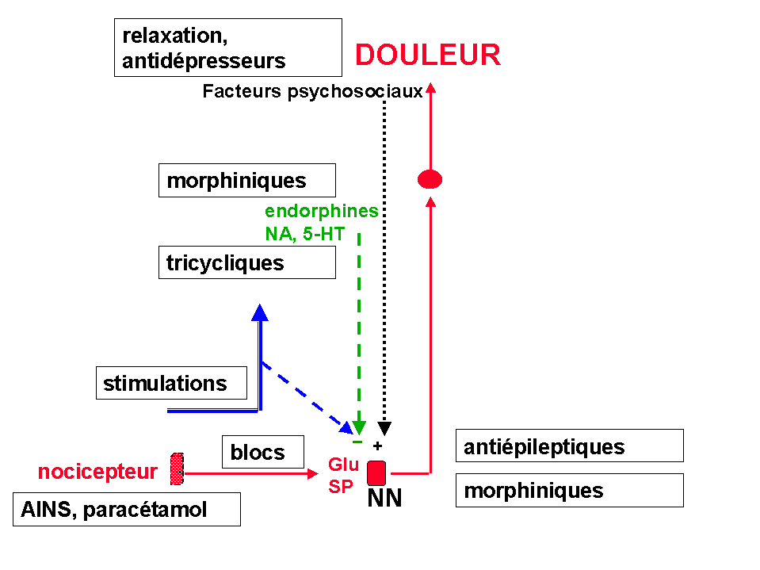
Règles de prescription des médicaments
ADAPTES A:
- mécanisme générateur et intensité de la douleur
- capacités métaboliques du patient
- respect des contre-indications
DE FAÇON A:
- soulager en continu
- en limitant au maximum les effets secondaires

Slide 3
Susceptibilité individuelle aux médicaments
Facteurs génétiques: il y a des différences dans les récepteurs (µ), les capacités enzymatiques (CYP) de chacun
Facteurs pharmacocinétiques: selon l’état de nutrition, d’hydratation, la qualité des fonctions rénales et hépatiques,… la quantité de produit présente au site d’action varie
Facteurs pharmacodynamiques: la polymédication est source d’interférences
Notion de titration

Slide 4
Effet placebo
Correspond aux effets psycho-physiologiques induits chez un patient par la prescription d’un placebo
Ces effets peuvent ne pas influencer l’état du patient (sujet placebo non répondeur), l’améliorer (sujet placebo-répondeur), ou l'aggraver (sujet nocebo-répondeur)
Effet « intervention médicale» = Effet de la thérapeutique + Effet placebo

Slide 5
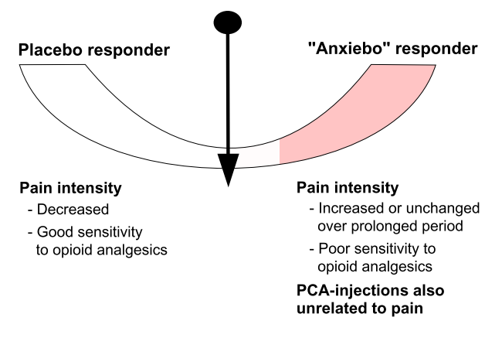

L’anxiété a des effets opposés

Slide 6
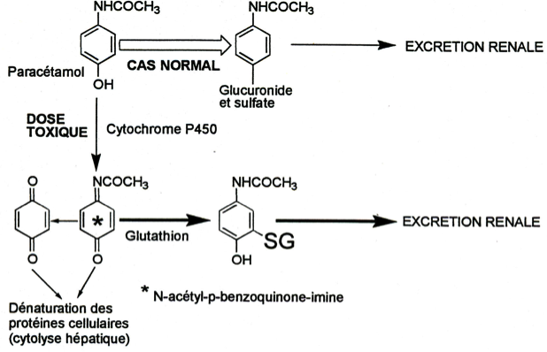
Paracétamol: métabolisme (dose thérapeutique et toxicité)

Slide 7
Mécanismes d’action
Inhibiteur de la COX3 centrale
Aurait un effet anti-NMDA
Activateur de la voie sérotoninergique descendante, effet de AM404 via:
activation des récepteurs TRPV1 centraux
et/ou inhibition de la dégradation des endocannabinoïdes (activation récepteurs CB1)

Slide 8
Cinétique du paracétamol
Per os
  Taux plasmatique atteint en moins de 2 h
  Demi-vie de 1 à 3 h
  Taux de liaison aux protéines faible (doses thérapeutiques)
  Si augmentation des doses, taux de liaison augmente
  Élimination urinaire
Voie
  Per os, rectale (paracétamol)
  Parentérale (Perfalgan®)

Slide 9
A éviter
Peut être associé
Insuffisant hépatique
Donnerait ectopies testiculaires si administré pendant la grossesse
A tous les autres antalgiques, même les AINS

Slide 10
AINS
Les PG périphériques sensibilisent les nocicepteurs; il existe des PG pro-inflammatoires (initiales dans dégât tissulaire) et des PG anti-inflammatoires (au-delà du 3ème jour)
Les PG participent en central à la sensibilisation des voies de la douleur

Slide 11
Phospholipides membranaires
Phospholipase A2
Acide arachidonique
Cyclo-oxygénases
COX1 COX2
COX3 (SNC)‏
Prostanoïdes
Prostaglandines Thromboxane A2
Thromboxane B2

Slide 12
Acide arachidonique
Phénomène physiologique Processus inflammatoire
+
+
COX 1
COX 2
CONSTITUTIVE
INDUCTIBLE
-
-
-
AINS
"sélectif"
AINS
non sélectif
Protection muqueuse gastrique
Vasodilatation rénale ...
Inflammationn

Slide 13
Blocage des COX par les SALICYLÉS
Acide acétylsalicylique
COX 1
COX 2
Réversible
Réversible
Acide salicylique
= blocage irréversible

Slide 14
Aspirine: interactions
  Diurétiques : risque d’insuffisance rénale, réduction de l’effet antihypertenseur
  IEC : risque d’insuffisance rénale
  Potentialise l’activité
    Des anticoagulants oraux (AVK)
    Des AINS
    Des sulfamides hypoglycémiants
    Du méthotrexate
      ⬇ clairance du méthotrexate
      ⬆ toxicité, notamment hématologique

Slide 15
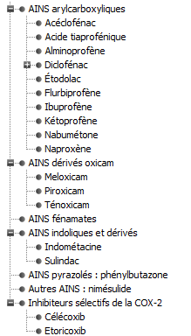
Autres AINS
Propriétés communes aux AINS
  Anti-inflammatoire (après quelques jours de traitement)
  Antipyrétique
  Antiagrégant plaquettaire (sauf inhibiteurs de la COX2)
Mécanisme d’action
  Inhibition de la synthèse des prostaglandines par action sur la cyclo-oxygénase
Plusieurs familles chimiques

Slide 16
Inhibiteurs spécifiques COX2
Inhibiteurs sélectifs de la COX2
  Célécoxib
  Etoricoxib
  Parecoxib (sol inj)
Propriétés
  Antalgique
  Anti-inflammatoire
  Pas d’action antiagrégante plaquettaire
Meilleure tolérance (?)
  Deux à trois fois moins d’ulcères gastriques
  À court et moyen terme
Profil de tolérance identiques aux AINS
Effets indésirables rénaux

Slide 17
Produits anti-COX2
DCI | Celecoxib | Etoricoxib
 | Celebrex® | Arcoxia®
Spécificité COX2 (IC50 COX1/IC50 COX2) | 7,6 | 106
T Max | 1,8-2,1 h | 1 h
½ vie | 9,1-10,5 h | 22 h
voie | orale

Slide 18
Autres antalgiques mineurs
Fénines
Néfopam
Antispasmodiques: musculotropes ou anticholinergiques

Slide 19
Fénines
Glafénine : retirée en raison du risque de choc anaphylactique
Floctafénine (Idarac®)
Autres propriétés
  Peu anti-inflammatoire
  Peu antipyrétique
Voie orale
Contre-indication
  Allergie à la glafénine, floctafénine

Slide 20
Néfopam
Action centrale complexe (dopamine, noradrénaline, sérotonine)
Voie IM lente / IV lente; max 120 mg/j (6 amp)
Effets indésirables
  Cardiaques (tachycardie, HTA)
  Oculaires (glaucome)
  Rétention urinaire
  SNC : irritabilité
  Sudation +++

Slide 21
Musculotropes
Action directe sur les fibres musculaires lisses (tube digestif, voies urinaires)
Phloroglucinol (Spasfon®)
Trimébutine (Débridat®)
Bonne tolérance

Slide 22
Anticholinergiques
Antagonisent les effets muscariniques de l’ACh (muscles lisses du tube digestif, voies urinaires)
Tiémonium (Viscéralgine®)
Effets indésirables atropiniques
  Sécheresse buccale
  Constipation
  Tachycardie
  Confusion mentale

Slide 23
Antalgiques majeurs: OPIOÏDES
Deux catégories d’après l’OMS: faibles (tramadol, codéine, tapentadol) et forts (morphine, oxycodone, sophidone, fentanyl)
Agonistes µ préférentiels, agonistes partiels, agonistes-antagonistes, antagonistes
La méthadone n’a une AMM que pour la substitution des héroïnomanes et en SP

Slide 24
Où agissent les opioïdes?
Sur des récepteurs métabotropiques
Trois variétés: µ, δ, κ, + polymorphisme
Distribués dans tout l’organisme, en particulier le long des voies nociceptives
Face à un récepteur, un opioïde a:
une « force » de fixation = affinité → durée d’action
une capacité à mobiliser les messagers intracellulaires = efficacité intrinsèque. La puissance (face à un mécanisme donné de douleur) est l’efficacité rapportée à l’unité pondérale

Slide 25
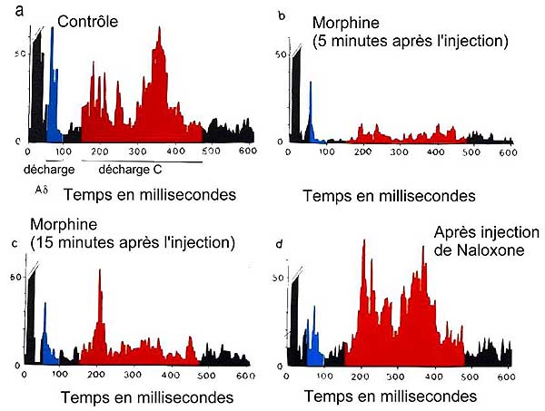
Mécanismes de l’analgésie
En supraspinal: selon la dose, inhibition des CIDN ou activation des contrôles inhibiteurs descendants (via les cellules « ON » et « OFF » du TC)
En spinal: dépression de l’activité évoquée des neurones nociceptifs spinaux par la stimulation nociceptive (fibres C et Aδ)
En périphérie: atténuation de l’activité spontanée et provoquée des nocicepteurs sensibilisés

Slide 26
Tolérance
Nécessité, avec le temps, d’augmenter la posologie de l’agoniste pour maintenir le même degré d’analgésie
Tous les effets (sauf la constipation) sont sujets à tolérance
Elle relève aussi de la plasticité
Diminution de la synthèse des opioïdes endogènes
Augmentation des anti-opioïdes et de leurs récepteurs
Elle relève de mécanismes adaptatifs du neurone porteur de récepteurs: sur le récepteur opioïde (nombre et fonctionnalité), et sur d’ autres récepteurs (NMDA)
Compensation des effets aigus induits par l’agoniste
Corollaires:
sevrage: pharmacologie « inverse » de celle des opioïdes
plus grande sensibilité à la naloxone du patient sous opioïdes au long cours que lors de l’administration aigüe
Elle peut apparaître en quelques heures

Slide 27
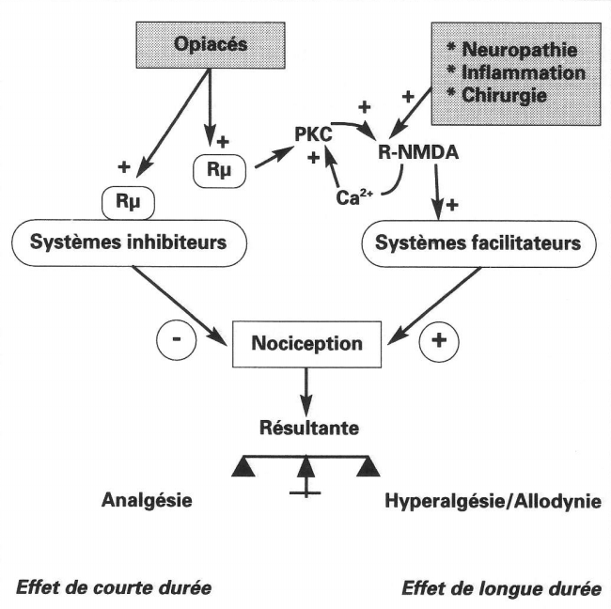
Hyperalgésie
L’activation chronique des récepteurs par les agonistes induit une désensibilisation, mais facilite aussi l’excitabilité neuronale par action sur les récepteurs au glutamate; le blocage NMDA atténue et réverse ce phénomène
La morphine a de surcroît un métabolite pronociceptif (M3G)

Slide 28
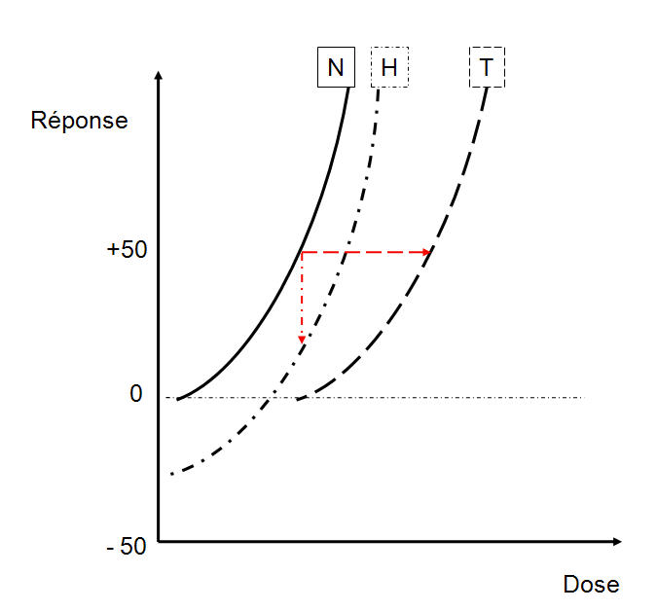
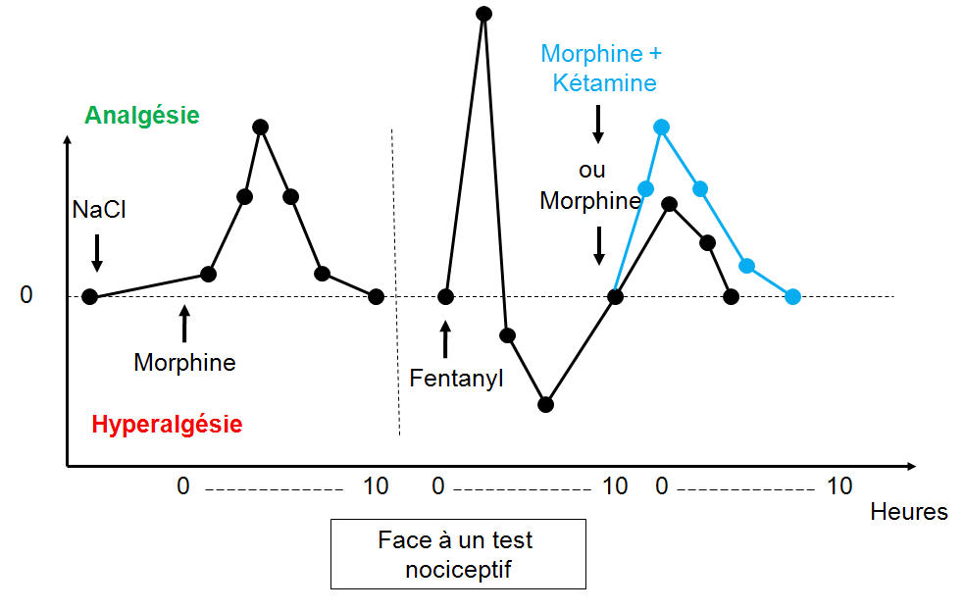
Analgésie - Hyperalgésie - Tolérance
La courbe dose-réponse (dose d’opioïde, réponse antalgique) observée dans les conditions normales (N) est décalée à droite lors de la tolérance (T), et décalée vers le bas et un peu à droite dans l’hyperalgésie (H) aux opioïdes.
L’analgésie face à un test nociceptif est plus prononcée avec le fentanyl que celle obtenue avec la morphine chez un individu vierge d’opioïdes préalables. Mais l’administration de fentanyl est suivie d’un rebond d’hyperalgésie qui rend la morphine moins active. L’administration de kétamine en même temps (trait bleu) que la morphine restaure l’efficacité de cette dernière

Slide 29
Règle d’or: éviter les « mélanges »
Opioïde faible + opioïde fort
Agoniste entier + agoniste partiel
Agoniste + agoniste/antagoniste
L’association opioïde + antagoniste par voie orale est utilisée dans la constipation
Association aux psychotropes

Slide 30
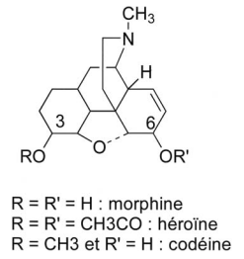
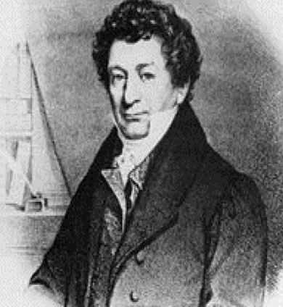
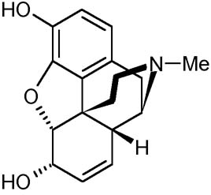
La morphine

Slide 31
Cinétique de la morphine
Bien absorbée par voie orale; important effet de 1° passage hépatique; biodisponibilité de 15 à 30%
Ratio per os/sous-cutané/IV: 1/0.5/0.33
Fixation protéines plasmatiques de 20 à 30%;distribution hépatique, rénale, pulmonaire; V_{D} de 1 à 6 l/kg; passe difficilement BHM
Glycuroconjugaison hépatique: M3G pronociceptive, M6G 15 à 40 X plus puissante que morphine; sulfonoconjugaison et N-déméthylation sont moins concernées
½ vie élimination d’environ 3-4h
Elimination rénale: morphine libre (<10%); accumulation si insuffisance rénale; clairance d’environ 20 ml/min/kg

Slide 32
Effet recherché de la morphine
ANALGÉSIE
- DL nociceptive tonique>DL neuropathique
- DL somatique plutôt que viscérale
Elle s’épuise avec le temps (tolérance), d’autant plus que la DL est peu sensible aux opioïdes et que le patient est « habitué »
Il est des situations douloureuses où les opioïdes NE SONT PAS le traitement de choix: douleurs neuropathiques, douleurs à composante psychogène

Slide 33
Indications de la morphine
DL sensible aux opioïdes
DL aiguë, DL subaiguë, éventuellement DL chronique
Opioïdes faibles pour les douleurs d’intensité modérée qu’elle soit ou non liée à un cancer
Opioïdes forts pour les douleurs intenses, essentiellement cancéreuses, post-traumatiques et post-opératoires aiguës, et, sous réserve de sélection rigoureuse à des DL chroniques nociceptives non cancéreuses
A éviter dans DLC neuropathiques (même si certains le font) et dans DL psychogènes

Slide 34
Posologie
Extrêmement variable et à ajuster selon le niveau de douleur observé. Il n’y a pas de posologie maximale, tant que les effets secondaires sont maîtrisables.
Si possible, pratiquer une titration par injections intraveineuses : 0, 04 mg/kg de morphine toutes les 5 minutes ( 3mg /5min pour un adulte de 70kg) jusqu'à la disparition de la douleur. (Il faut diminuer les doses de 1/3 au delà de 65 ans)
  Cette technique nécessite une surveillance constante
  Puis on commence l'administration S.C. ou orale toutes les 4 heures, ou bien encore on débute la P.C.A.
Voie sous-cutanée : 5 à 7 mg toutes les 4 à 6 heures pour un adulte de 70 kg, soit environ 0,1 mg/kg toutes les 4 à 6 heures.
Voie orale :
    Forme buvable : 10 à 20 mg toutes les 4 à 6 heures pour un adulte de 70 kg
    Comprimés de morphine retard: commencer par 30 mg toutes les 12 heures chez l'adulte sain.
    Réévaluer au bout de 36-48h

Slide 35
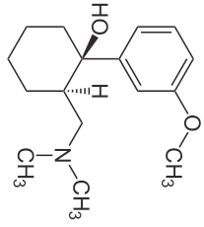
Le tramadol
6000 X moins affine pour R µ que la morphine
Mais efficacité intrinsèque ≈ morphine
Inhibe transporteurs 5HT et Noradrénaline: antidépresseur
Agoniste α_{2a}
Dégradation influencée par CYP2D6; 10% population concernée

Slide 36
Métabolisme hépatique
Les inhibiteurs et les activateurs du cytochrome p450 interfèrent avec le métabolisme du tramadol, avec risque de sur ou de sous- dosage
N-déméthyltramadol (M2)
Nombreux métabolites
N-déméthylation
CYP3A4 CYP2B6
Au total: 23 métabolites
actifs: tramadol, M1, M2 et très peu M5
tramadol
Métabolisé à 90%
O-déméthylation
CYP2D6 CYP2B6
O-déméthyltramadol (M1)
Métabolites glucurono; hydroxy et sulfoconjugués

Slide 37
Utilisations
Douleurs nociceptives peu intenses, mais aussi douleurs neuropathiques
Existe en cps à 50, 100, 150 mg, les plus dosés étant des formes retard: Topalgic, Contramal, Zamudol,..; Association avec paracétamol: Zaldiar, Ixprim
Dose maximale 400 mg/j
Risque sérotoninergique avec ATD 5HT
Hypoglycémie, troubles du rythme cardiaque
Atténue éjaculation précoce

Slide 38
Codéine: Cinétique
- La codéine (méthylmorphine) a une meilleure biodisponibilité orale que la morphine car l’effet de premier passage hépatique est moindre. La codéine est transformée partiellement en morphine (10%; il existe des métaboliseurs lents, et des métaboliseurs rapides) et en dihydrocodéine (Dicodin*).
- Efficacité maximum en 1 à 2 heures; durée d'action : 4 à 6 heures; métabolisme hépatique; excrétion urinaire
Conséquence clinique du métabolisme variable:
L’échelle de l’OMS prévoit dans les douleurs cancéreuses nociceptives de passer au palier 3 (morphine, à raison de 60 mg per os /j) en cas d’inefficacité du palier 2 (codéine). Le métaboliseur lent n’aura encore aucune « habitude » de la morphine, contrairement au métaboliseur rapide, et risque plus les effets secondaires

Slide 39
Effets
  - Alcaloïde dérivé de la morphine, 6 à 10 fois moins puissant que la
  morphine
- Analgésique, antitussif
Doses équianalgésiques : 10 mg de morphine = 120 mg de codéine
30 mg de morphine = 500 mg d’aspirine.
- De nombreuses spécialités contiennent de la codéine (ordonnances sécurisées) :
  seule : antitussif: Euphon® Netux® Neo-Codion®
  en association avec le paracétamol (synergie d’action sur la douleur de niveau 2) : Codoliprane® 20 mg de codéine et 400 mg de paracétamol; Algisédal®; Efferalgan codéiné®

Slide 40
Indications
Traitement, dans l’échelle de l’OMS, des douleurs nociceptives d’intensité modérée
Est toujours utilisée en association avec du paracétamol lors d’une indication d’antalgie

Slide 41
Buprénorphine: Utilisation clinique
*
Agoniste partiel µ à effet plafond moins efficace que la morphine (mais plus puissant!)
Durée d’action de 10 h
Très forte affinité (peu réversible avec naloxone)
Cps sublinguaux à 0,2 mg (Temgésic) et à 0.4, 2, 4, 8 mg (Subutex pour la substitution)
Place « incertaine » dans les paliers de l’OMS
La forte affinité de la buprénorphine pour les récepteurs peut poser en clinique deux problèmes:
Réversibilité difficile par les antagonistes en cas de surdosage
S’il faut ensuite une analgésie plus efficace, il faut de fortes doses de fentanyl; ceci pose aussi le problème du toxicomane substitué qui risque de « forcer » sur un « shoot » complémentaire d’héroïne

Slide 42
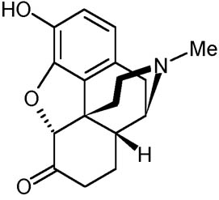
L’hydromorphone
Sophidone
Agoniste µ puissant (X10/Mo)
Forme immédiate (2, 4, 6 mg) active 3-4 h
Forme retard sur 12 h (4, 8, 16, 24 mg)

Slide 43
Oxycodone
Recommandation (per os):
Morphine vers oxycodone: 2 : 1
Oxycodone vers morphine: 1 : 1
14-hydroxy-7,8-dihydrocodéinone
Opioïde semi-synthétique
Métabolites: oxymorphone, noroxycodone et noroxymorphone
Liposolubilité ≈ morphine
Agoniste µ₁ peu affine (5 à 40 fois moins que morphine), mais facilement transporté dans SNC
Est aussi agoniste κ_{2b} (et δ)
Le ratio Mo/OC est de 1,5 : 1 si on passe de Mo à OC; il est de 1,33 : 1 dans l’autre sens
Il y a moins de tolérance croisée quand on va de Mo vers OC que dans l’autre sens
Au pic, C cérébrale est 3 X plus élevée que C plasma du fait d’un transporteur

Slide 44
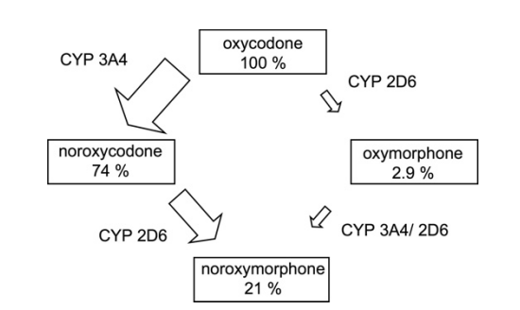
Métabolisme OC
6-kéto-réduction 8%
Conjugaison 5-10%
N-déméthylation
en position 17
3-O-déméthylation
Attention inducteurs
et inhibiteurs
Attention métaboliseurs
lents: OC peu efficace
Moins affine µ
Moins efficace
que OC
Attention chez
insuffisant
hépatique
50 X plus affine µ
8 à 30 X plus efficace
que OC
47%-
-11%
O-déméthylation
N-déméthylation
3 X plus affine µ
2X plus efficace
que OC
Urines
Attention chez
insuffisant rénal
Les % font référence à la Cmax observée après 15 mg per os LI

Slide 45
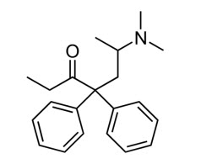
La méthadone
Agoniste µ et δ de puissance équivalente à celle de la morphine
Antagoniste NMDA; peu d’internalisation des ℛ; d’où peu de tolérance
Demi-vie de 16 h après une prise unique et de 40 h lors d’une administration chronique
Cps à 5, 10, 20, 40, 60 mg
Utilisée pour la substitution
C_{max} atteinte en 2 à 3h
Fixation protéique 90%
Métabolisée par CYP3A4
N-déméthylation en métabolites inactifs
Pour atteindre un taux sérique de 250 ng/ml, les posologies individuelles vont de 55 à 920 mg/j
Elimination surtout rénale, accrue par pH urinaire acide

Slide 46
Le fentanyl: Voies d’administration
Intraveineuse, réservée à l’anesthésie et à la sédation en réanimation
Périmédullaire: IT en complément d’une rachianesthésie, ED lors de la AECP; par pompe implantée dans les douleurs cancéreuses ou certaines douleurs chroniques
Transdermique: à délivrance continue (Durogésic®, Matrifène®), dans les douleurs continues cancéreuses
Transmuqueuse: orale (Actiq®, Effentora®, Abstral®) ou nasale (Instanyl®, Pecfent), pour les ADP
La liposolubilité élevée fait que les cinétiques sont relativement proches, quelle que soit la voie d’administration

Slide 47
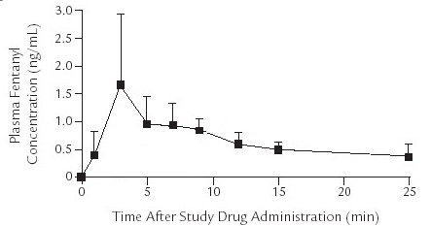
Cinétique fentanyl IV
3,5 X plus affine que la morphine (Pb association) pour les récepteurs µ, et 60 X plus liposoluble
85% fixation protéique
T_{1/2}α 13,4 min; T_{1/2}β 3,7 min; VD total 4l/kg; Clairance 12,7 ml/kg/min; Métabolisé par P₄₅₀
Cinétique précoce après un
bolus de 100 µg IV de fentanyl
Dans le LCR, à la 20° minute, le
taux atteint 0,3 ng/ml

Slide 48
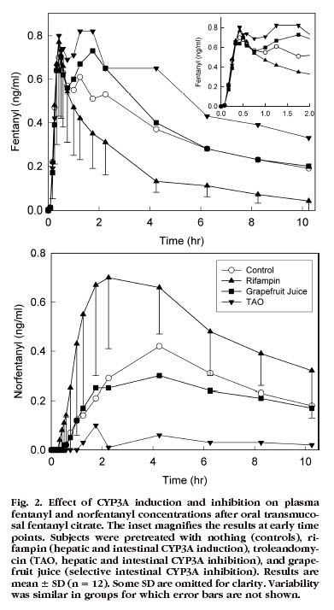
Dégradation du fentanyl
Hépatique, par O- et N- desalkylation par CYP3A4
Elimination intestinale du fentanyl et d’une part des métabolites
Moins de 10% du fentanyl éliminés par voie rénale, 80% pour les métabolites, d’où avantage dans l’insuffisance rénale

Slide 49
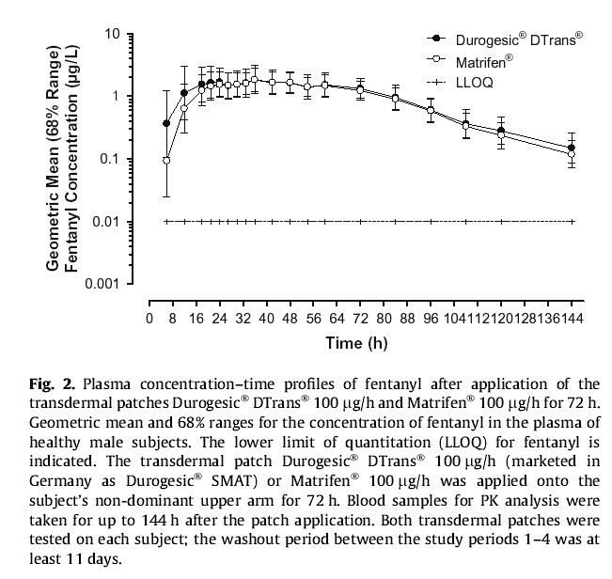
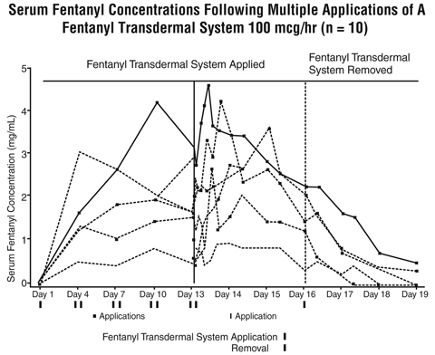
Cinétique fentanyl TD Durogésic®
Application unique
½ vie 20 h au retrait
Applications répétées

Slide 50
Avantages / Inconvénients
Application facile
Délivrance contrôlée et fiable sur les patchs matriciels
Pas d’effet de premier passage hépatique
Traitement des douleurs continues, de fond
Décollement par sudation
Surdosage si application de plusieurs patchs
Risque de détournement

Slide 51
Formes à libération immédiate
Réservées aux accès douloureux paroxystiques survenant chez les cancéreux recevant par ailleurs un traitement opioïde de fond
Même si cela se fait, éviter de mettre du fentanyl LI alors que le traitement de fond est à base de morphine
Actiq, Abstral, Effentora, Instanyl, Pecfent

Slide 52
Naloxone
Dérivé de noroxymorphone; Agoniste µ, δ, κ
IV, IM, ou SC: agit dès la 2° minute; ampoule à 0.4 mg
Absorbé à 75% par TGI, mais effet de 1° passage hépatique
Distribution rapide
Métabolisée par le foie; 30% élimination urinaire sous forme inchangée
½ vie de 30 à 80 minutes
Réversion surdosage opioïdes
Risque sevrage brutal avec OAP, AC
A très faible dose (0.05 mg), peut annuler tolérance à la morphine; aurait effet anti-inflammatoire
Utilisée per os dans constipation aux opioïdes
Associée à buprénorphine dans substitution
Réversion opioïdes doit être progressive
D’autant plus que le patient est depuis longtemps sous opioïdes

Slide 53
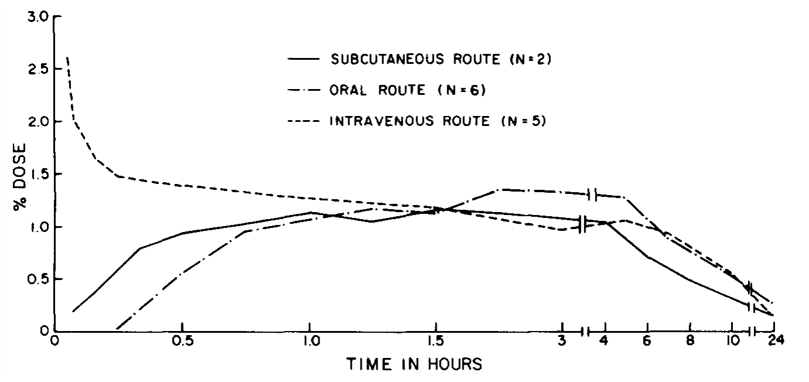
Naltrexone
Réversion surdosage opioïdes en injectable (50 à 200 mg PO, 1 à 50 mg SC)
Maintenance sevrage opioïdes ou alcool en formes LP (implants de 1 à 3g qui assurent pour 3 à 4 mois un taux de 2 ng/ml; injectable à 380 mg)
Prévention effets secondaires dans association fixe avec opioïde (morphine, oxycodone)
A très faible dose, potentialisation de l’effet des opioïdes dans douleurs inflammatoires
Antagoniste 3 X plus puissant que la naloxone
Absorption digestive complète
Conjugaison et dégradation en 6β-naltrexol (surtout)
½ vie plasmatique de 4 à 12h
Elimination urinaire 60% en 24 h
Volontaires. IV 1mg. SC 5 mg. PO 50 mg. % dose dans sang

Slide 54
CO-ANTALGIQUES
Antidépresseurs
Antiépileptiques
Pour la composante continue des douleurs neuropathiques, et parce que douleur et dépression sont liés
Plusieurs produits: amitryptiline, venlafaxine, le plus utilisé étant la duloxétine
Pour les accès fulgurants des douleurs neuropathiques
Plusieurs produits: CBZ, OCBZ, GBP, PGB, le plus récent étant le lacosamide
Les neuroleptiques n’ont pas d’effet antalgique, sauf dans ténesmes en cancérologie (chlorpromazine, métotriméprazine)
Les anxiolytiques sont utiles dans les douleurs neuropathiques (clonazépam), et au stade avancé chez les cancéreux
Efficacité, dans les essais cliniques, correspond à une diminution de 50% de l’intensité des douleurs chez au moins 50% des patients; certains ne sont pas soulagés mais ont des effets secondaires qui conduisent à l’arrêt du traitement

Slide 55
Antidépresseurs
Les plus actifs sur les douleurs neuropathiques sont ceux qui agissent sur les récepteurs noradrénergiques du SNC, et à un moindre degré sur les récepteurs sérotoninergiques
Modes d’action: Renforcement des voies inhibitrices descendantes (NA et 5HT); effet sur le ganglion rachidien (effet nécessitant la présence de récepteurs δ aux opioïdes et de récepteurs β₂-adrénergiques)
Tricycliques: agissent sur recapture NA, 5HT, et D; bloquent R HT_{2A}; bloquent aussi R muscariniques, R H1, R Aα_{2A}, et canaux Na⁺; d’où les effets secondaires et les contre-indications; efficaces plus rapidement (8 jours) et à doses moindres (1/4) que dans la dépression
Les ISRS (fluoxétine, sertraline, citalopram) sont les mieux tolérés (sauf hyponatrémies, et syndrome sérotoninergique) mais les moins efficaces
Les ISRNA (venlafaxine, duloxétine) sont les plus efficaces, ont des effets secondaires (sédation ou agitation, HTA, troubles du rythme)

Slide 56
Duloxétine, les effets II fréquents (>1%)
Céphalées (13,8 %), somnolence (10,7 %) ; Sensations vertigineuses, tremblements, léthargie, paresthésies ; Vision floue ; Acouphènes ; Spasmes musculaires, douleurs musculosquelettiques, tension musculaire; Fatigue, douleur abdominale; Insomnie, rêves anormaux, anxiété, agitation.
Bâillements.
Nausées (21,7 %), sécheresse de la bouche (13,2 %) ; Diarrhée, constipation, vomissements, dyspepsie, flatulence.
Rash, hypersudation, sueurs nocturnes.
Baisse de l'appétit; Perte de poids.
Bouffées de chaleur.
Dysfonction érectile; Baisse de la libido, orgasmes anormaux.
Palpitations.

Slide 57
Antiépileptiques
Selon la famille, on distingue plusieurs mécanismes d’action: gabaergique (BDZ, topiramate); blocage de canaux sodium (CBZ, valproate, phénytoïne, lamictal, lacosamide, topiramate); sous-unité α2δ de canaux calciques neuronaux (GBP, PGB)
Effets sur les douleurs neuropathiques périphériques ou centrales, névralgies crâniennes, migraines/céphalées
Les gabapentinoïdes ont aussi un effet antihyperalgésiant qui peut être préventif (utilisation en prémédication avant opération)

Slide 58
Prégabaline, les effets II fréquents (>1%)
Augmentation de l'appétit; Prise de poids
Humeur euphorique, confusion, irritabilité, diminution de la libido
Étourdissements, somnolence; Ataxie, troubles de la coordination, tremblements, dysarthrie, troubles de la mémoire, troubles de l'attention, paresthésies; Troubles de la marche, sensation d'ébriété, fatigue, œdème périphérique; Vision trouble, diplopie; Vertiges
Dyspnée, sécheresse nasale
Vomissements, bouche sèche, constipation, flatulences
Troubles de l'érection

Slide 59
Autres medicaments
Corticoïdes
Anesthésiques locaux
Clonidine
Kétamine
Antibiotiques
MEOPA

Slide 60
Kétamine
Anesthésique général, antagoniste canalaire des récepteurs NMDA, impliqués dans la sensibilisation des voies nociceptives, d’où une action antihyperalgésiante, et antidépressive
Agit sur les douleurs nociceptives, neuropathiques et sur l’HAO, avec restauration de l’efficacité antalgique des opioïdes
Administration IV continue (1 mg/kg/j) ou per os (1 mg/kg/j en 3 prises), avec dans plus de la moitié des cas un post(effet de 2 à 8 semaines à l’arrêt du traitement

Slide 61
MEOPA
Mélange équimoléculaire d’oxygène et de protoxyde d’azote (N₂O)

Slide 62
